Slide 1
QUẢN LÝ THƯ VIỆN
Học phần: 2121COMP104404 – Nhập môn công nghệ phần mềm
Nhóm: SunFlower
Phan Minh Tiến - 4501104237
Vũ Trường Sơn - 4501104200

Slide 2
Quản lý thư viện
Đặc tả yêu cầu bài toán
Tìm hiểu về : Sơ đồ phân cấp chức năng, sơ đồ luồng dữ liệu, sơ đồ use case, mô hình thực thể kết hợp (ERD) và quan niệm dữ liệu E-R.
Thiết kế giao diện
Tìm hiểu về các màn hình, sơ đồ liên kết các màn hình, hệ thống chương trình.
Kết luận và hướng mở rộng
Kết luận đề tài đã làm và hướng mở rộng phát triển đề tài.

Slide 3
Đặc tả yêu cầu bài toán
Quản lý thư viện
Quản lý sách
Cập nhật sách
Xoá sách
Tra cứu và tìm kiếm sách
Quản lý đọc giả
Cập nhật đọc giả
Tìm kiếm đọc giả
Quản lý mượn sách
Mượn sách
Kiểm tra thông tin
Quản lý trả sách
Trả sách
Kiểm tra thông tin
Thông báo sách trễ hạn
Quản lý giao sách
Kiểm tra thông tin
Kiểm tra địa chỉ
Giao sách
Báo cáo thống kê
Báo cáo tình hình mượn trả sách
Báo cáo thống kê số lượng sách và đọc giả
1. Sơ đồ phân cấp chức năng

Slide 4
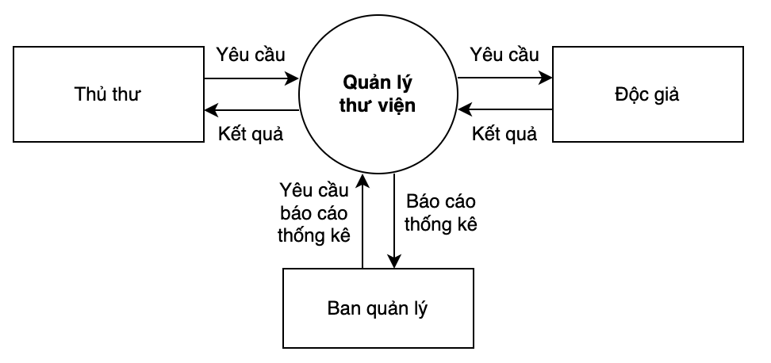
Đặc tả yêu cầu bài toán
2. Sơ đồ luồng dữ liệu
a. Sơ đồ luồng dữ liệu ở mức khung cảnh
25%
35%
10%
40%

Slide 5
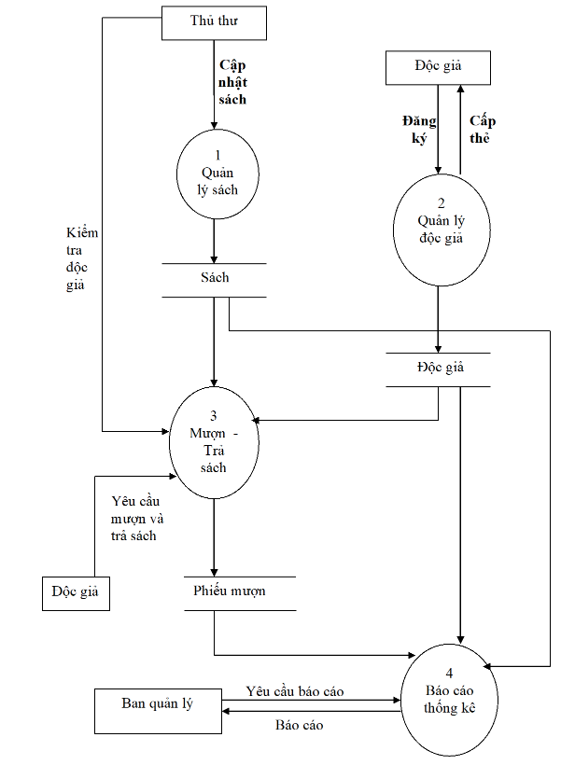
Đặc tả yêu cầu bài toán
2. Sơ đồ luồng dữ liệu
b. Sơ đồ luồng dữ liệu ở mức đỉnh

Slide 6
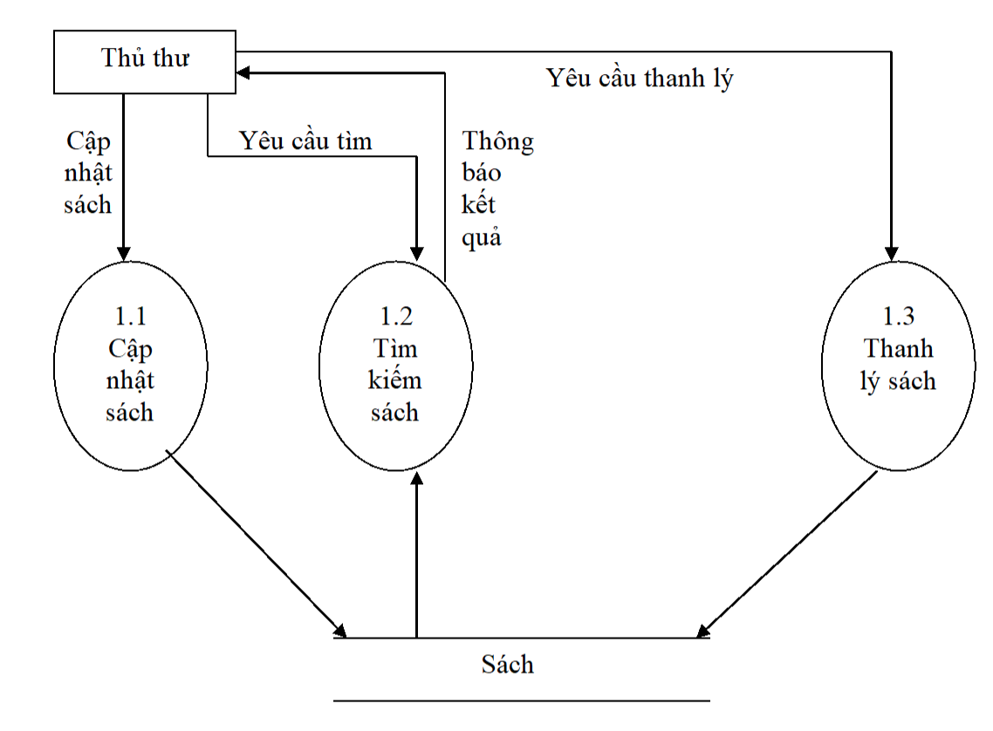
Đặc tả yêu cầu bài toán
2. Sơ đồ luồng dữ liệu
c. Sơ đồ luồng dữ liệu ở mức dưới đỉnh
03
04
02
05
01
06

Slide 7
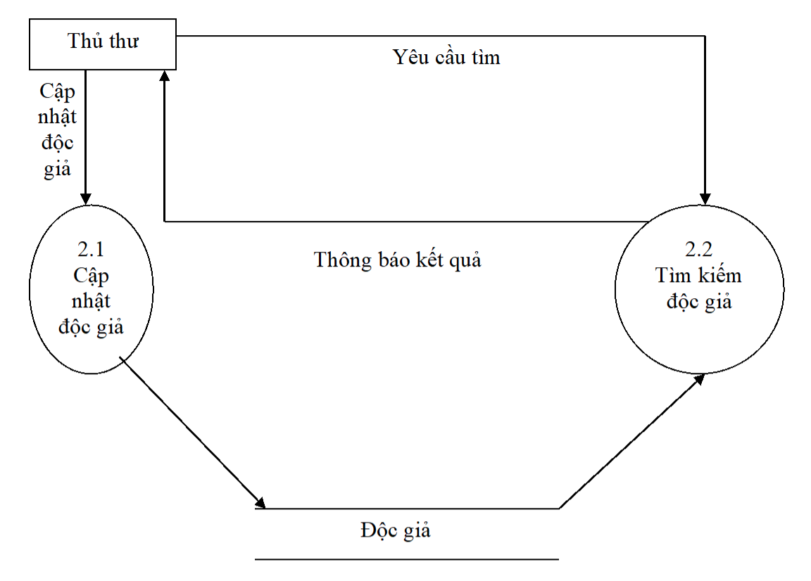
Đặc tả yêu cầu bài toán
2. Sơ đồ luồng dữ liệu
c. Sơ đồ luồng dữ liệu ở mức dưới đỉnh

Slide 8
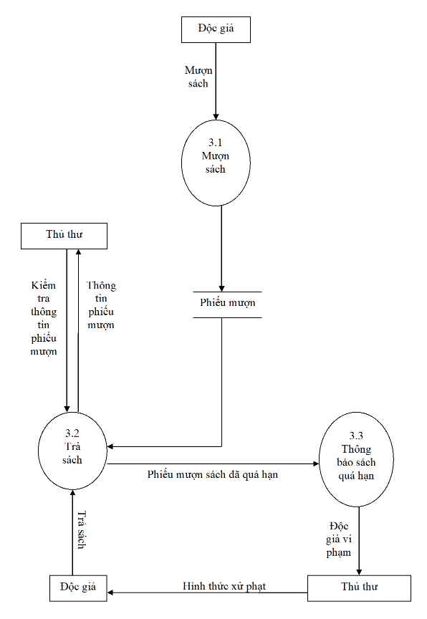
Đặc tả yêu cầu bài toán
2. Sơ đồ luồng dữ liệu
c. Sơ đồ luồng dữ liệu ở mức dưới đỉnh

Slide 9
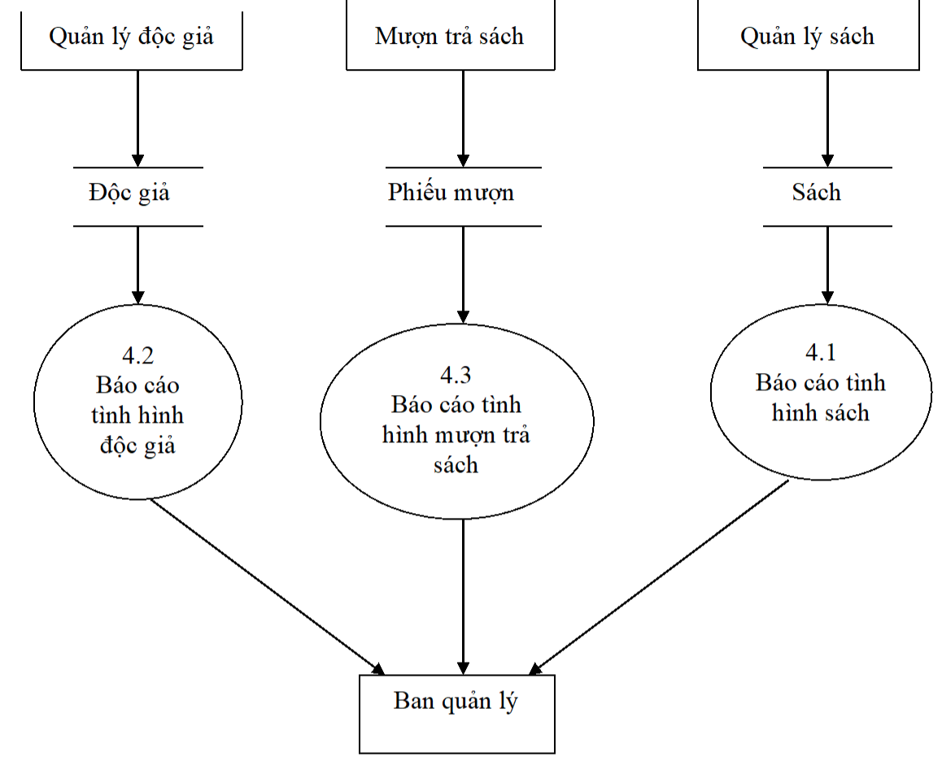
Đặc tả yêu cầu bài toán
2. Sơ đồ luồng dữ liệu
c. Sơ đồ luồng dữ liệu ở mức dưới đỉnh

Slide 10
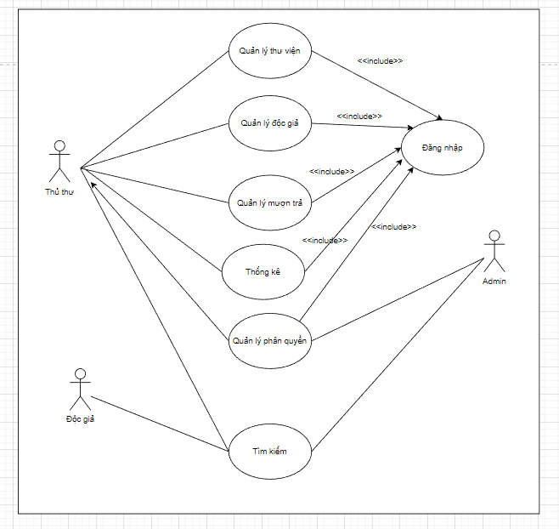
Sơ đồ use case
1. Biểu đồ use case tổng quát

Slide 11
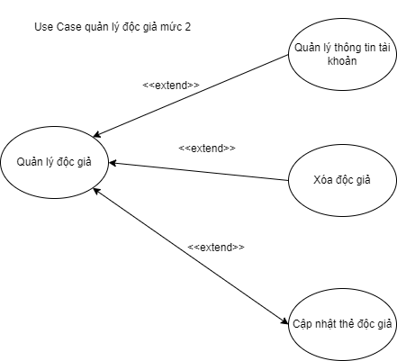
Sơ đồ use case
2. Phân rã biểu đồ use case

Slide 12
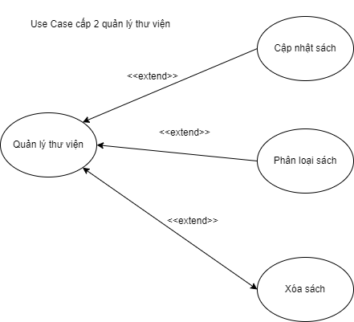
Sơ đồ use case
2. Phân rã biểu đồ use case

Slide 13
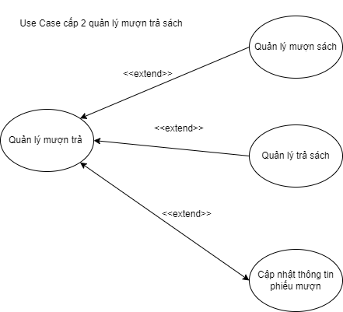
Sơ đồ use case
2. Phân rã biểu đồ use case

Slide 14
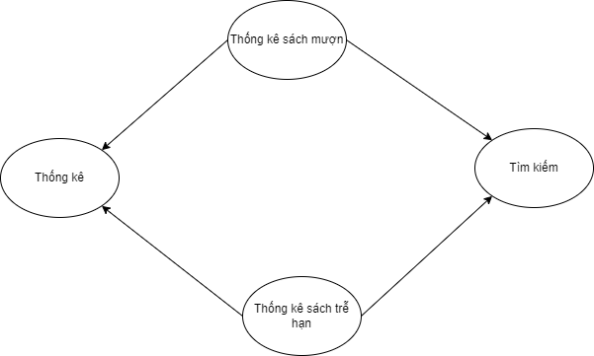
Sơ đồ use case
2. Phân rã biểu đồ use case

Slide 15
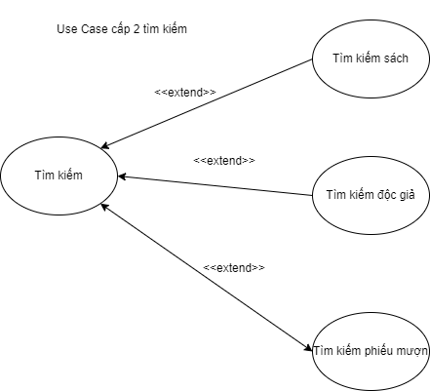
Sơ đồ use case
2. Phân rã biểu đồ use case

Slide 16
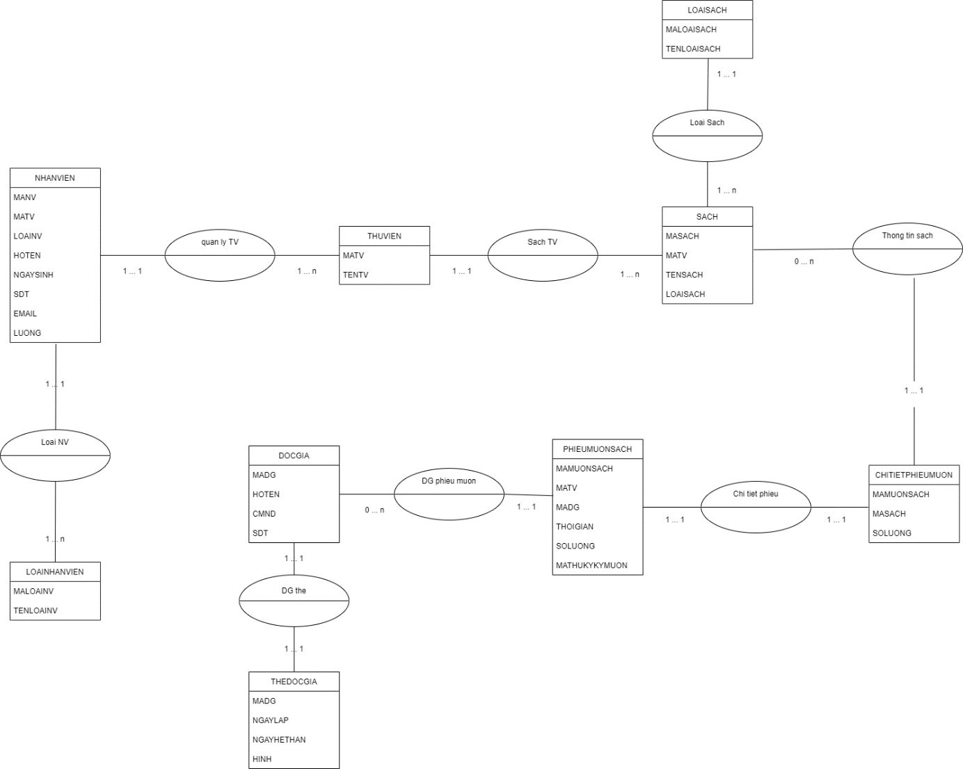
Mô hình thực thể kết hợp ERD

Slide 17
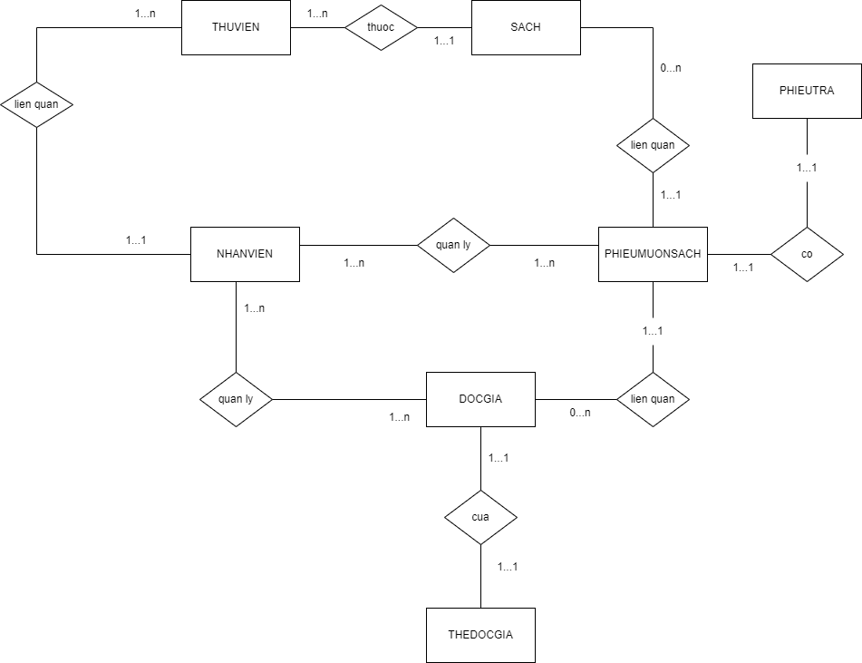
Mô hình quan niệm dữ liệu E-R

Slide 18
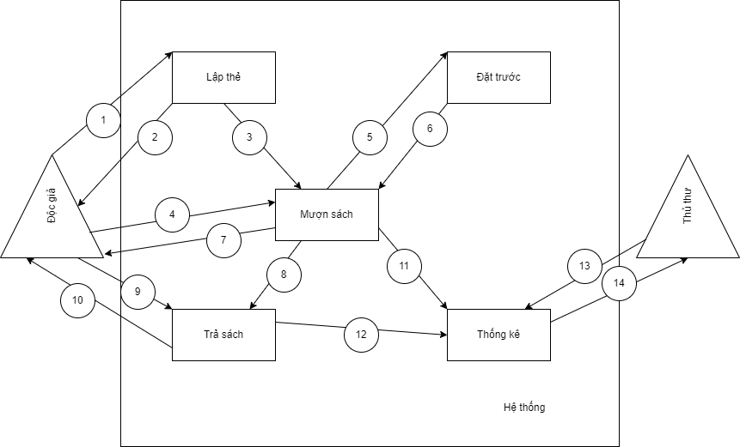
Hệ thống sơ đồ con của quy trình
Vòng số | Diễn giải | Vòng số | Diễn giải
1 | Thông tin đọc giả | 8 | Thông tin sách mượn
2 | Thẻ đọc giả | 9 | Thông tin sách trả
3 | Thẻ đọc giả | 10 | Thông báo sách được trả + phiếu thanh toán tiền phạt nếu có
4 | Cuốn sách muốn mượn | 11 | Phiếu mượn sách
5 | Thông tin cuốn sách giữ chỗ | 12 | Phiếu trả sách
6 | Thông tin cuốn sách giữ chỗ đã giữ chỗ | 13 | Yêu cầu thống kê
7 | Cuốn sách được mượn | 14 | Thông tin thống kê

Slide 19
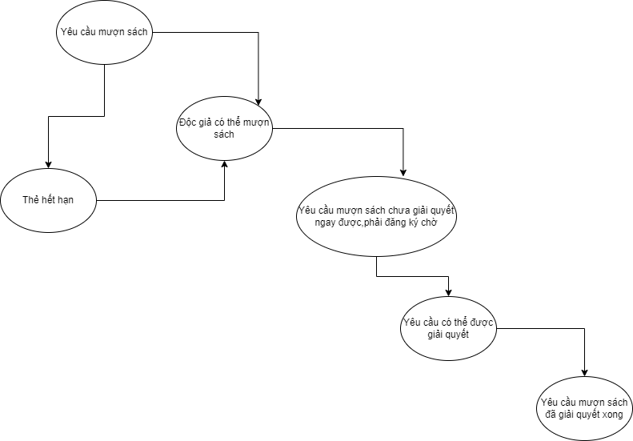
Sơ đồ liên hoàn các biến cố

Slide 20
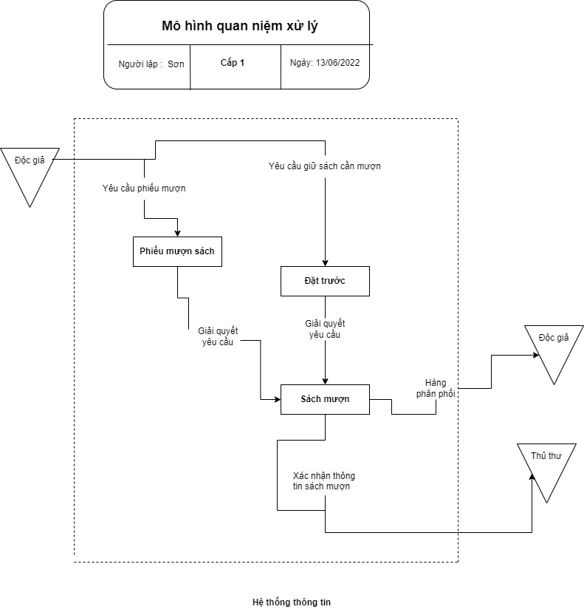
Mô hình quan niệm xử lý

Slide 21
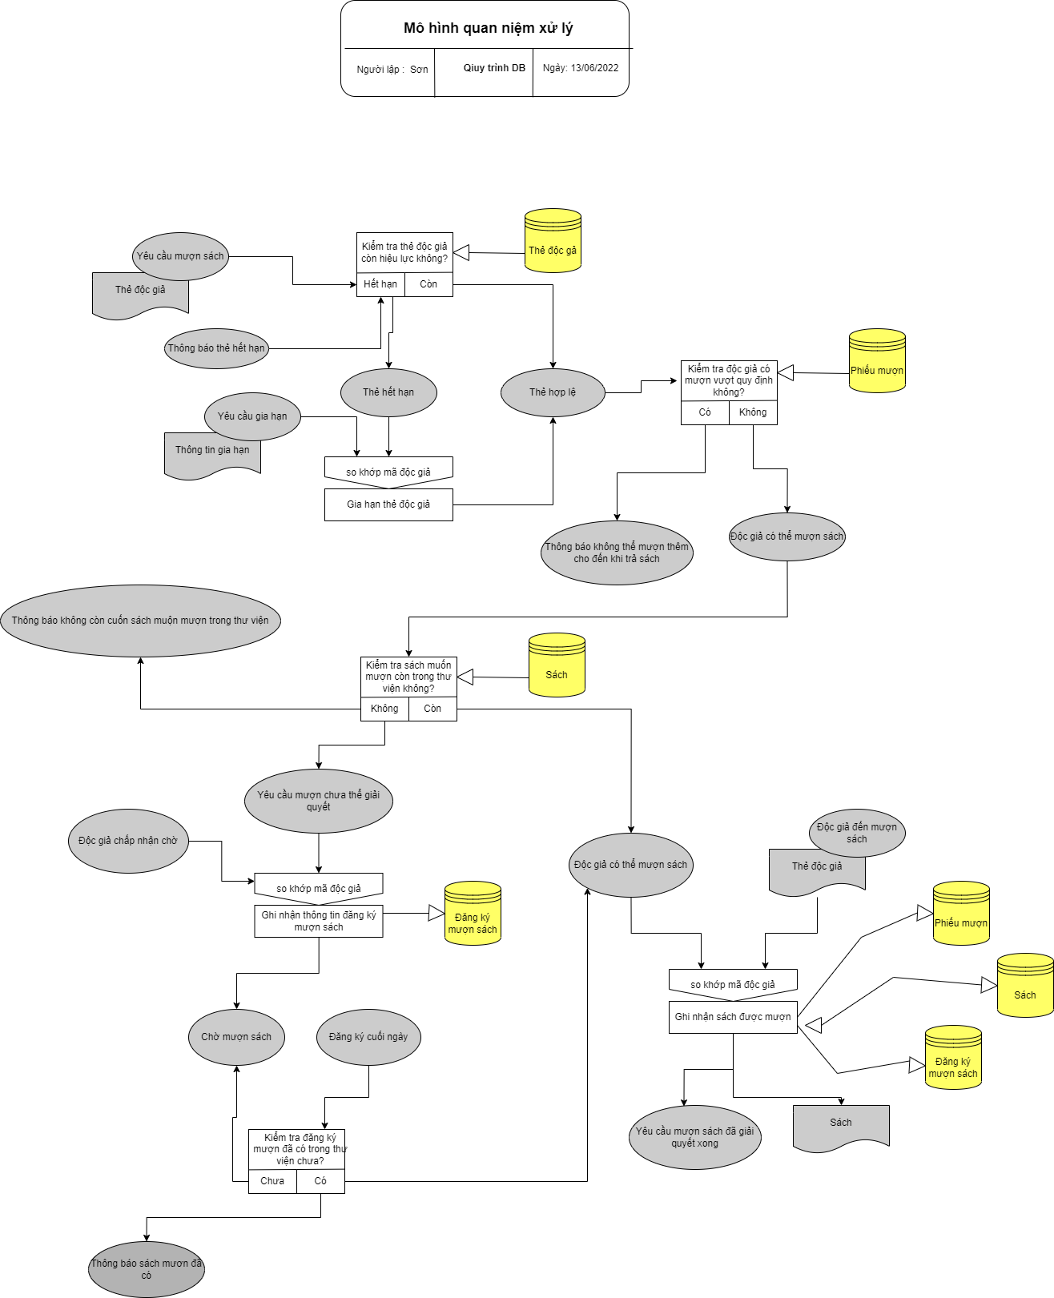
Mô hình quan niệm xử lý
Quy trình database

Slide 22
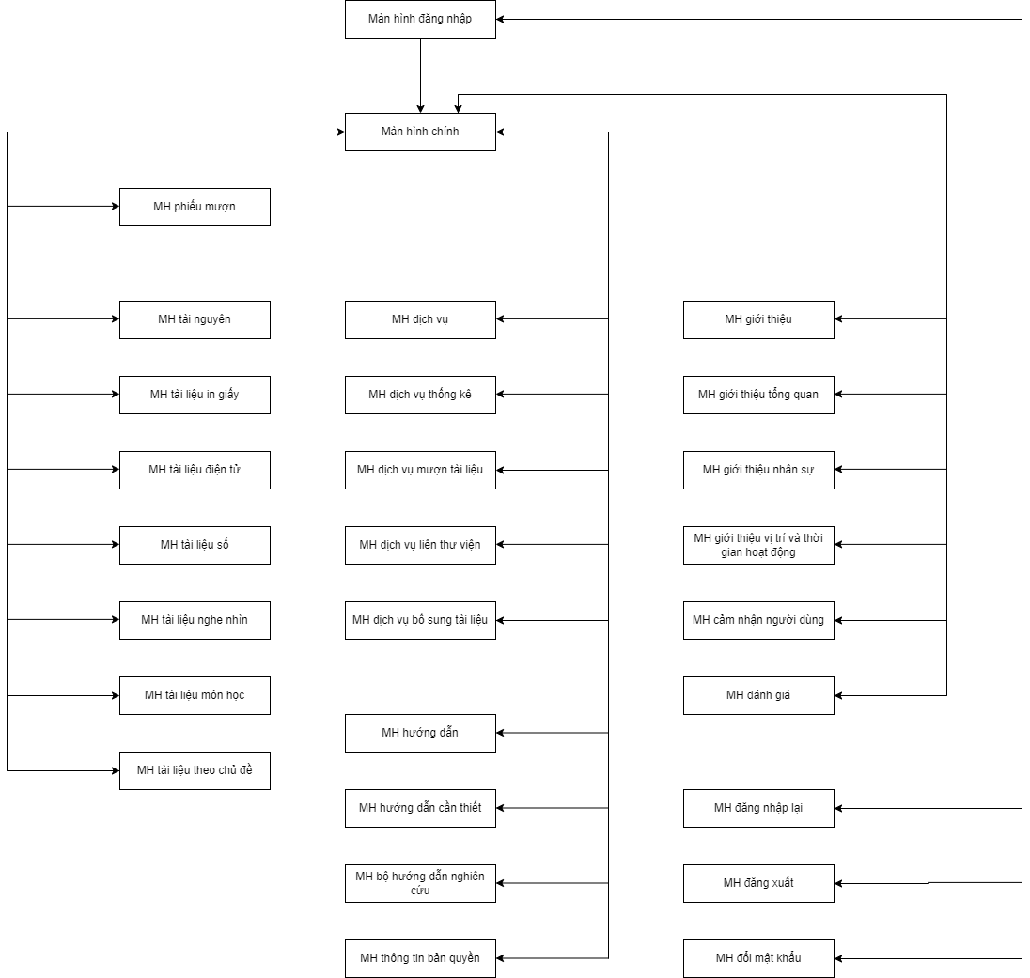
Thiết kế giao diện
Sơ đồ liên kết các màn hình

Slide 23
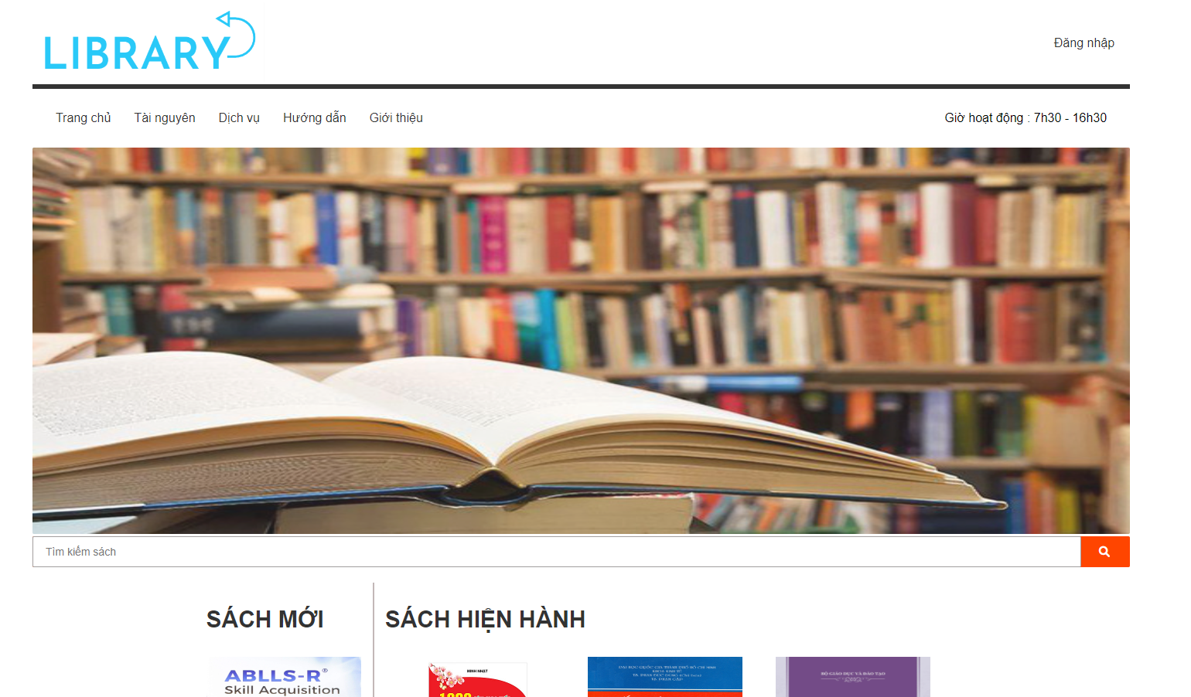
Thiết kế giao diện
Hệ thống chương trình
Màn hình chính

Slide 24
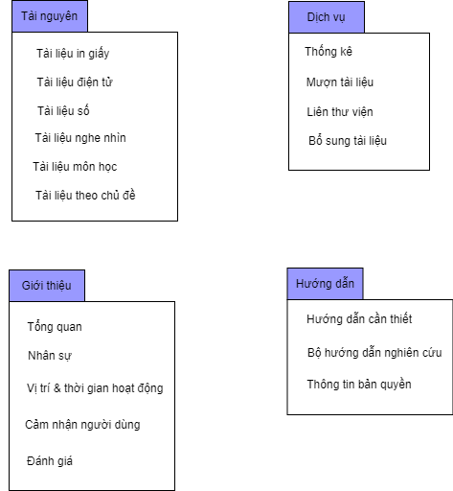
Thiết kế giao diện
Hệ thống chương trình

Slide 25
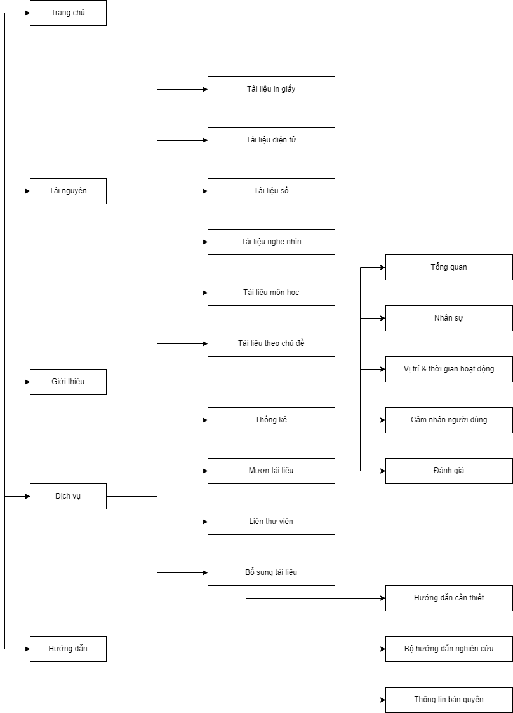
Thiết kế giao diện
Tổng quan chương trình

Slide 26
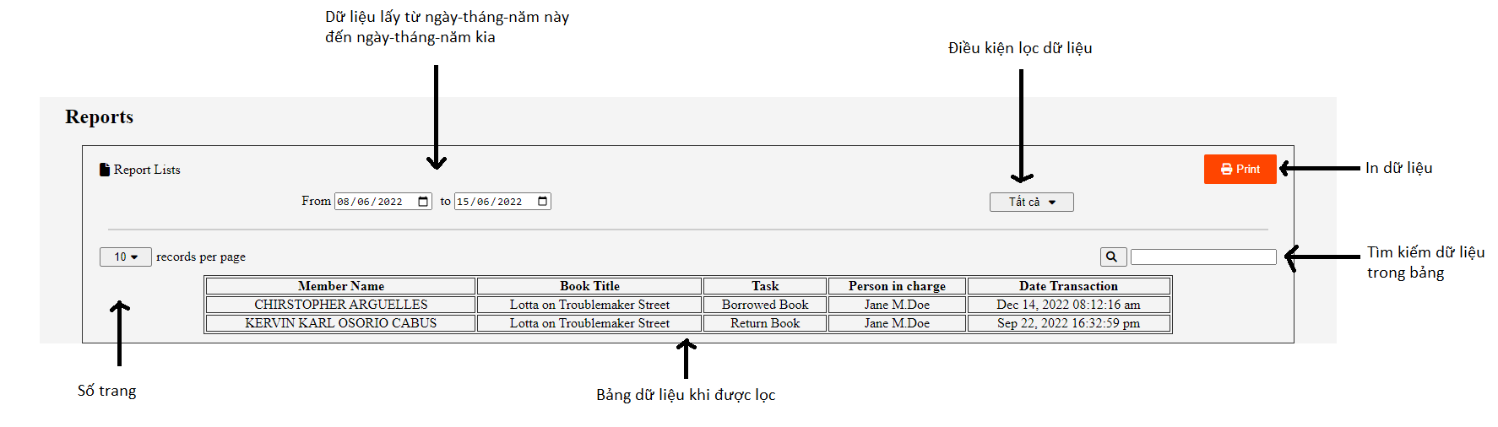
Thiết kế giao diện
Màn hình 1
Hình thức thể hiện
Màn hình thống kê sách và các dịch vụ khi vào từ màn hình chính, chọn chức năng thống kê trong dịch vụ

Slide 27
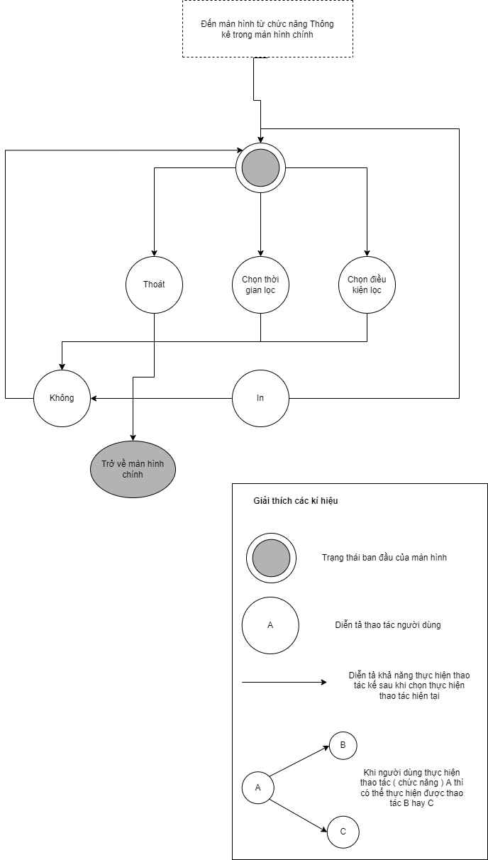
Thiết kế giao diện
Màn hình 1
Sơ đồ mô tả tình huống

Slide 28
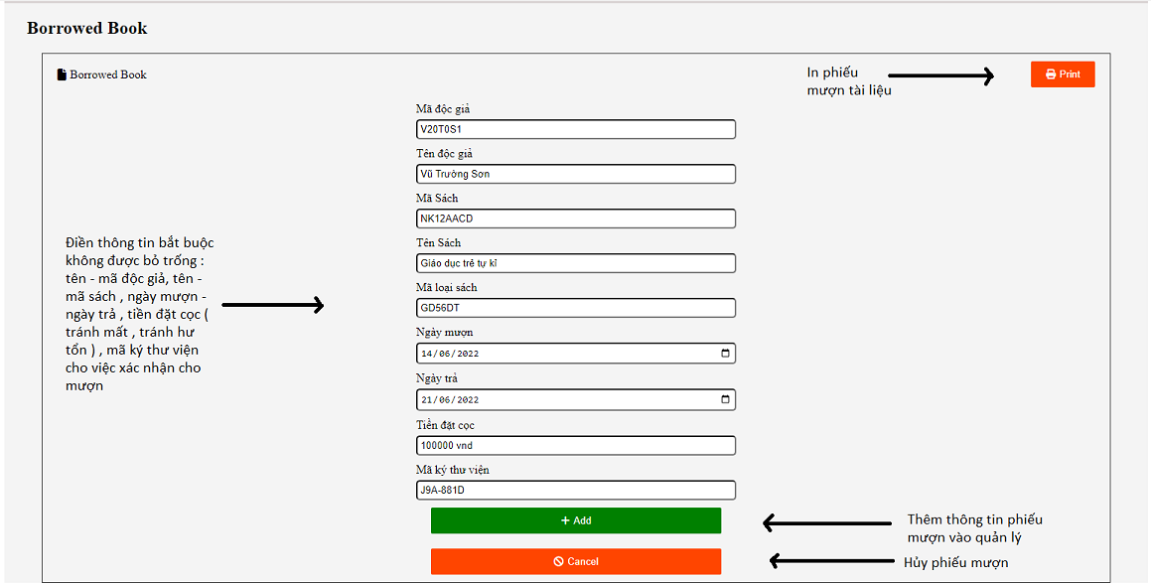
Thiết kế giao diện
Màn hình 2
Hình thức thể hiện
Màn hình phiếu mượn tài liệu khi vào từ màn hình chính, chọn chức năng mượn tài liệu trong dịch vụ

Slide 29
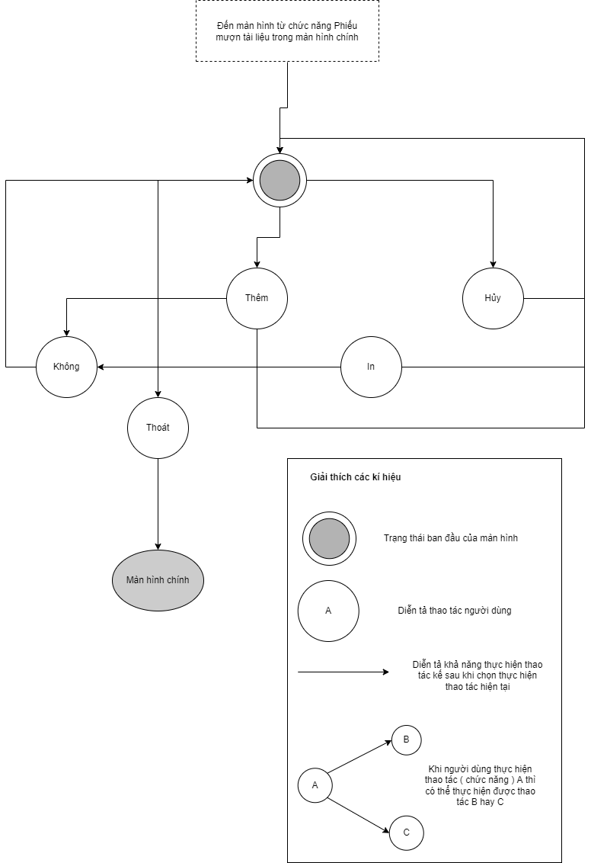
Thiết kế giao diện
Màn hình 2
Sơ đồ mô tả tình huống

Slide 30
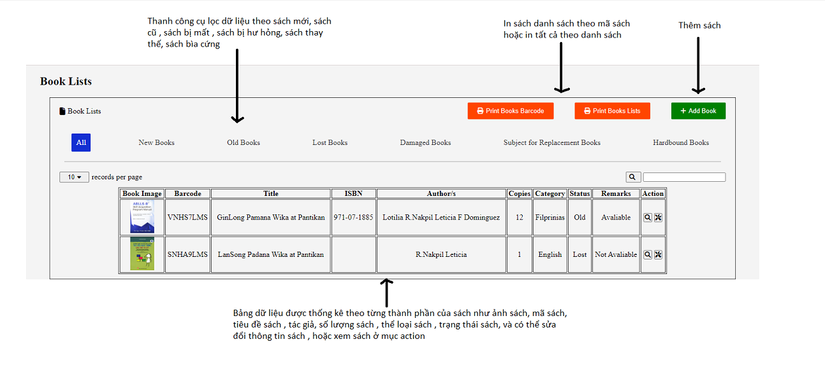
Thiết kế giao diện
Màn hình 3
Hình thức thể hiện
Màn hình quản lý sách khi vào từ màn hình chính, chọn chức năng liên thư viện trong dịch vụ

Slide 31
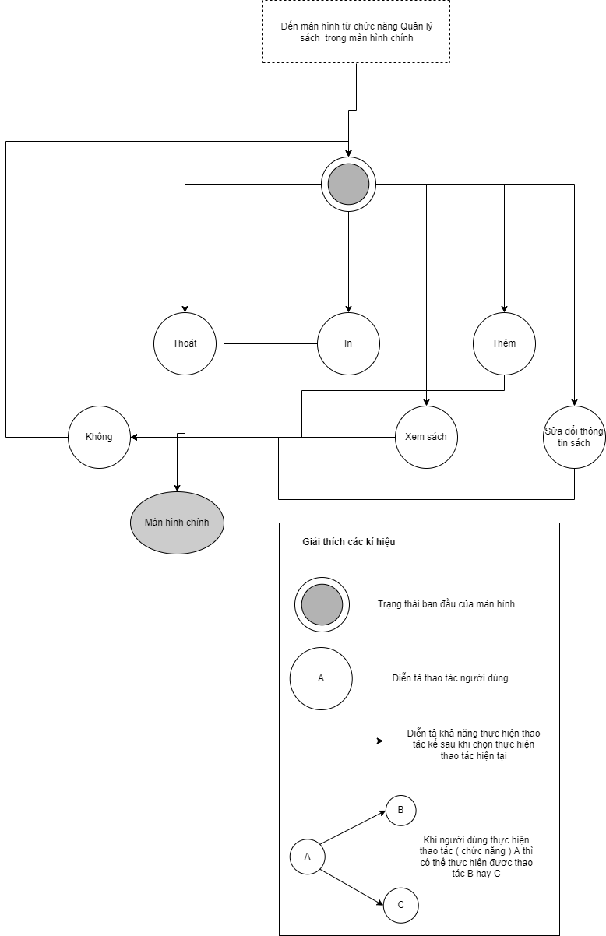
Thiết kế giao diện
Màn hình 3
Sơ đồ mô tả tình huống

Slide 32
Kết luận và hướng mở rộng
Bài báo cáo đã cố gắng thể hiện được đầy đủ yêu cầu của đề tài phân tích và thiết kế.
Phân tích mô tả tỉ mỉ mô hình tổ chức dữ liệu và mô tả chi tiết bảng danh sách các thuộc tính của table.
Phần thiết kế xử lý trình bày tỉ mỉ mô hình quan niệm xử lý các mô tả các quy tắc quản lý.
Jpter
Jupiter is the bigest planet
Phần thiết kế sẽ hoàn chỉnh hết các chức năng của hệ thống để thành một ứng dụng quản lý hoàn chỉnh phục vụ cho việc quản lý thư viện trong các nhà trường.
Phần phân tích nên đi sâu thêm vào việc quản lý lắp đặt, sửa chữa hệ thống, quản lý các dịch vụ cho thuê sách bao gồm quản lý chặt chẽ thông tin người thuê và người trả.

